Slide 1
Part 1. Unit Test 簡介

Slide 2
為什麼要 Unit Test ？ 有什麼意義
1. 提升軟體品質
2. 提升軟體整體穩定性
Notes:
說個前公司痛點故事

Slide 3
有 Unit Test 又怎樣？ 對你有什麼好處？
不寫測試
開發快速
嚴重的bug
系統不穩定
寫測試
開發較慢
減少bug
系統穩定
成本提高？
觀念？
好處？
Notes:
成本
老闆又不會因此加薪、又要多付出成本？
觀念:
爛程式只會讓你的開發更慢，讓程式盡可能隨時隨地保持乾淨
你終究要測試你的程式的，為什麼不做單元測試呢？
好處:
使你更了解軟體設計、降低耦合(後續例子)
使你更了解軟體工程的運作、增加職場競爭力
可增進 team work 之間的信任感

Slide 4
Google、Microsoft 這些公司怎麼做的？
微軟
STE : 軟體測試工程師 SDET : 軟體測試開發工程師
Notes:
STE的工作: 撰寫測試計畫（文件）、撰寫測試案例（文件）、手動測試、自動化核心的測試案例 SDET的工作: 開發測試框架、開發安全或效能測試工具
Google怎麼做
在《How Google Tests Software》書中介紹Google的軟體測試方式，微軟的SDET角色在Google中稱為SET（Software Engineer in Test），但Google還有另一個與測試有關的角色稱為TE（Test Engineer）。依據書中的說法，TE的工作和SET的工作類似，但有著不同的關注點。
TE主要是從使用者的角色來執行測試工作，其次才是從開發者的角色來思考測試。TE是產品專家、品質顧問、風險分析師。有些TE會花主要的時間在做測試自動化的工作，但也有一些TE只寫一點點自動化的程式。TE的自動化工作主要是針對end-to-end自動化測試（功能測試、驗收測試等等），而SET則專注在單元測試、測試涵蓋率、增加設計的可測性與測試自動化。

Slide 5
Part 2. 測試模式

Slide 6
Unit Test 起手式
class ExampleTest extends TestCase { /** * A basic test example. * * @return void */ public function testSampleTest() { $this->assertTrue(true); } }
提醒: phpunit 基於 Xunit 框架實作，各種程式語言都有

Slide 7
測試技巧 – 資料測試驅動
class ExampleDataDriveTest extends TestCase { public function testNumberFormatNormal() { $this->assertEquals(20.12, Utils::numberFormat(20.12345, 2)); $this->assertEquals(1024.23, Utils::numberFormat(1024.23456, 2)); $this->assertEquals(2048.35, Utils::numberFormat(2048.34567, 2)); $this->assertEquals(4096.46, Utils::numberFormat(4096.45678, 2)); $this->assertEquals(-12345.12, Utils::numberFormat(-12345.12345, 2)); } }
缺點: 過多重覆的程式碼

Slide 8
class ExampleDataDriveTest extends TestCase { /** * @dataProvider additionProvider * * @param $expected * @param $number */ public function testNumberFormat($expected, $number) { $this->assertEquals($expected, Utils::numberFormat($number, 2)); } public function additionProvider() { return [ [20.12, 20.12345], [1024.23, 1024.23456], [2048.35, 2048.34567], [-12345.12, -12345.12345] ]; } }

Slide 9
測試技巧 – 需要多少個 Assertion ？
class Order { private $price; private $qty; public function __construct($price, $qty) { $this->price = $price; $this->qty = $qty; } public function getAmount() { if ($this->qty < 1) { throw new Exception("qty must be granter than zero."); } if ($this->price < 0) { throw new Exception("price must be positive."); } return $this->price * $this->qty; } }

Slide 10
class ExampleHowManyAssertionTest extends TestCase { public function testOrderNormal() { $order = new Order(100, 5); $this->assertEquals(500, $order->getAmount()); $order = new Order(0, 5); $this->assertEquals(0, $order->getAmount()); } public function testOrderExceptionWithQtyIsZero() { $this->expectExceptionMessage('qty must be granter than zero.'); $order = new Order(100, 0); $order->getAmount(); } public function testOrderExceptionWithPriceIsNegative() { $this->expectExceptionMessage('price must be positive.'); $order = new Order(-1, 1); $order->getAmount(); } }

Slide 11
很難測試怎麼辦？
內部結構複雜度高(Long Method、Large Class、 模組化程式高)
2. 外部相依性難搞
Notes:
說個前公司痛點故事

Slide 12
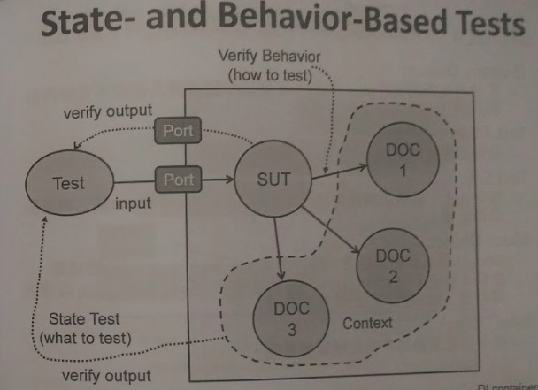

Slide 13
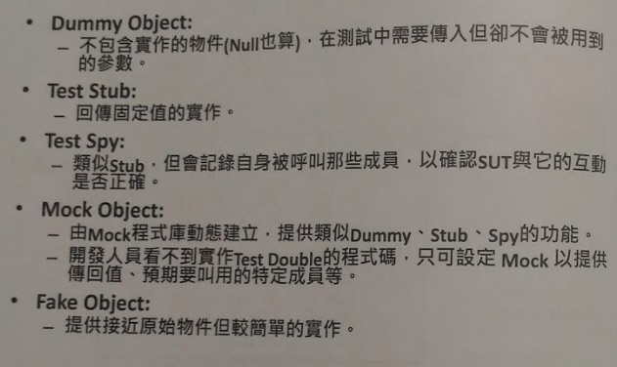
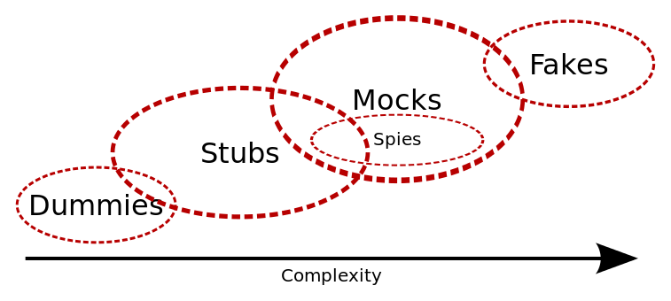
測試替身

Slide 14
困難的測試與設計習習相關
了解軟體設計、降低耦合
善用 Ioc 和 DI
Notes:
說個前公司痛點故事

Slide 15
改善設計 - 重構的步驟
紅燈 -> 綠燈 ->重構 -> 紅燈 -> 綠燈
TDD 方式
Notes:
說個前公司痛點故事

Slide 16
Part 3. 有效的測試

Slide 17
有效的測試
可讀性
可維護性
可靠性
Notes:
說個前公司痛點故事

Slide 18
總結
我該從現行專案下何處開始著手？
不要為了測試而測試，注意 ROI
從重要而且簡單的測試開始著手
Notes:
說個前公司痛點故事

Slide 19
參考資料
Teddy 搞笑談軟工:我就是不會寫程式才來做測試的啊 http://teddy-chen-tw.blogspot.tw/2013/04/blog-post.html)
Effective Unit Testing by 大澤木小鐵https://speakerdeck.com/jaceju/effective-unit-testing
Notes:
說個前公司痛點故事

Slide 20
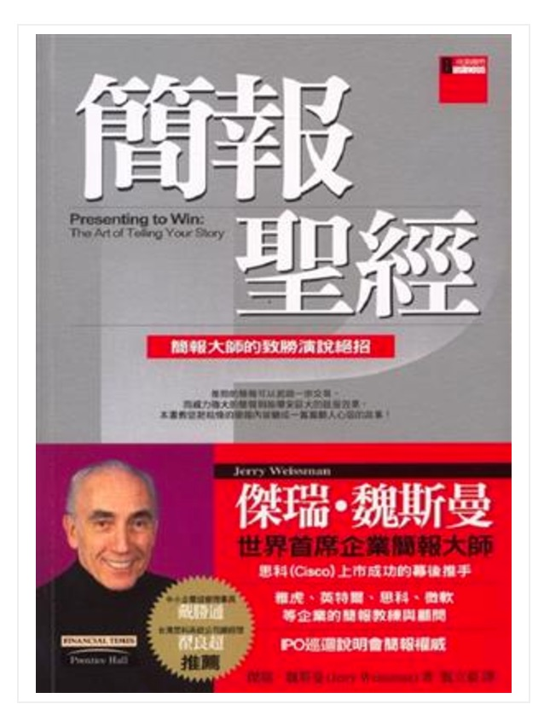
Notes:
說個前公司痛點故事

Slide 21
END
Notes:
說個前公司痛點故事

